Slide 1
DTLS 튜토리얼
(RFC 4347, 6347)
(RFC 5246)
TLS and DTLS: A Tale of Two Protocols, Kenny Paterson
and
Securing IoT applications with DTLS, ARM
Seunghoon Woo
Korea University
November 13th, 2019

Slide 2
목차
SSL/TLS 리뷰
DTLS vs TLS
Attack to DTLS

Slide 3
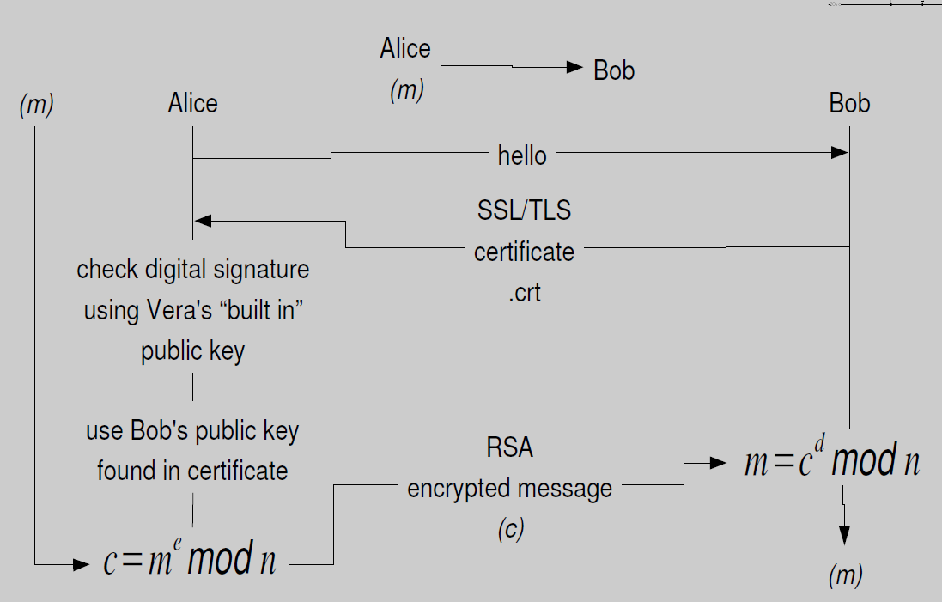
SSL/TLS 리뷰
SSL/TLS 란?
  네트워크를 통해 작동하는 서버, 시스템 및 어플리케이션 간의 인증 및
  데이터 암호화를 제공하는 암호화 프로토콜

Slide 4
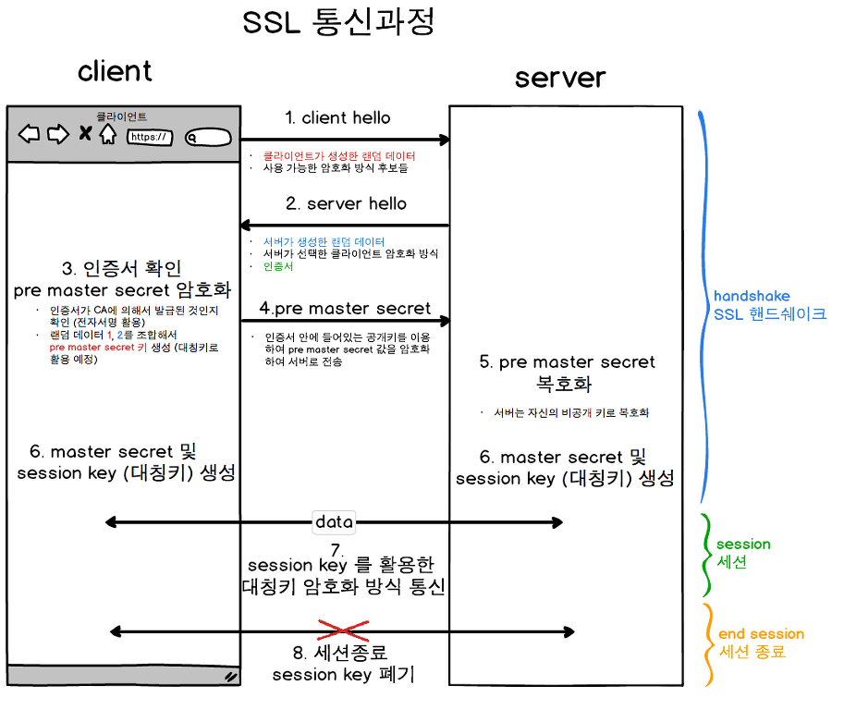
SSL/TLS 리뷰
<출처: https://www.crocus.co.kr/1387>

Slide 5
DTLS vs TLS
  DTLS (Datagram Transport Layer Security)
  TLS를 기반으로 제작된 보안 통신 프로토콜
    (차이점) UDP 위에서 동작함
      많은 IoT장비 및 서비스들이 UDP 사용 중
        예: CoAP, 게임 스트리밍 클라이언트, VPN 등
    Non-IP-based 통신에서도 유용함
      예: low-power WAN 프로토콜
  TLS 1.1 -> DTLS 1.0 (2006)
  TLS 1.2 -> DTLS 1.2 (2012)

Slide 6
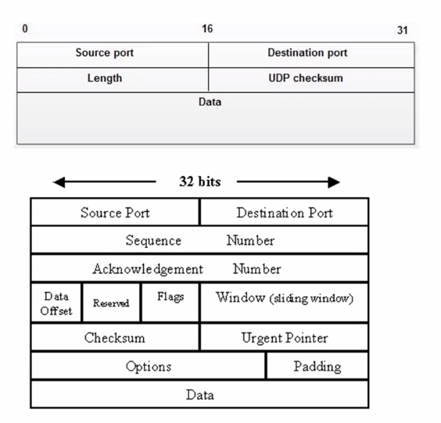
DTLS vs TLS
  TCP vs UDP
    TCP 와 UDP 의 차이점
Feature | TCP | UDP
Connection establishment and teardown | O | X
Congestion Control | O | X
Fragmentation | O | X
Rate Control | O | X

Slide 7
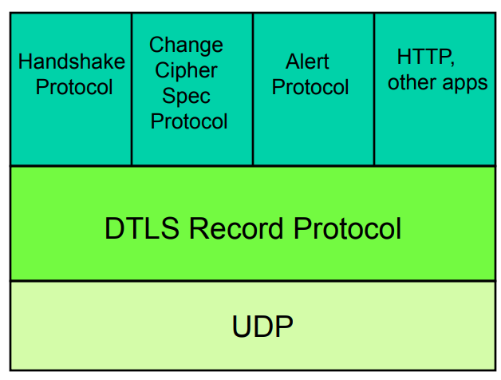
DTLS vs TLS
DTLS protocol architecture
DTLS 세션 연결 수립을
위한 Handshake 담당 >>
<< 데이터를 암호화하고 압축하여
안전하게 전송하는 프로토콜
(실제 패킷을 다루는 부분)

Slide 8
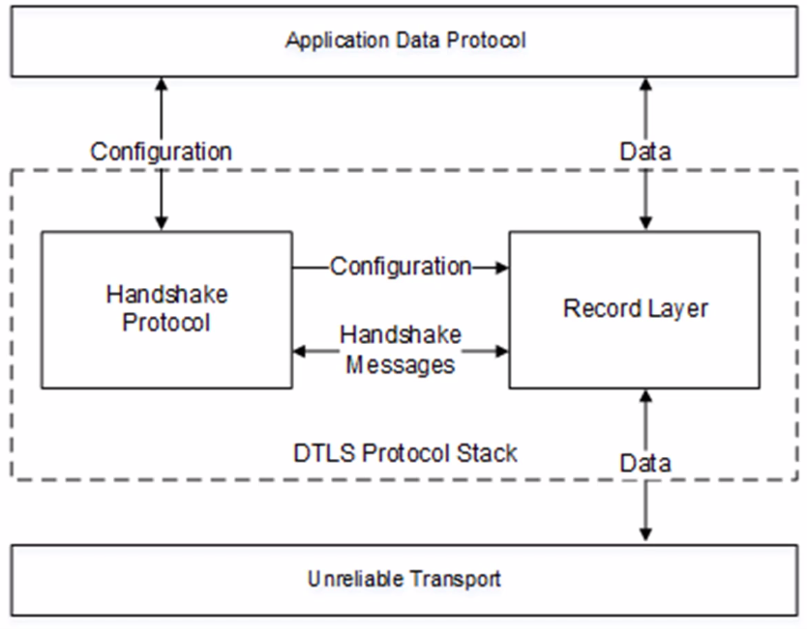
DTLS vs TLS
DTLS protocol architecture
Handshake 이후 configuration 에
따라 실제로 전송하는 데이터를
UDP 데이터그램으로 바꾸는 기능

Slide 9
DTLS vs TLS
문제점
  기존 TLS 는 TCP 위에서 동작함
  TLS
    Handshake 과정 혹은 통신 과정에서 패킷 누락 및 지연 발생 시 TCP에서 처리함
  DTLS
    UDP 위에서 동작 -> handshake 과정에서 패킷 누락 및 손실 시 해결방안 지원 X

Slide 10
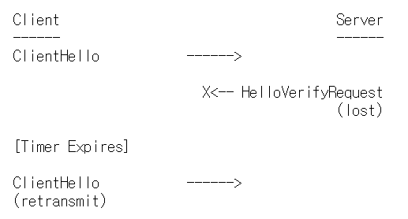
DTLS vs TLS
Packet loss in handshake
  DTLS 는 패킷 누락 시 재전송을 위해 재전송 타이머를 사용
    최초 1초 → 이후 재전송 마다 2배씩 → 최대 60초
    (수정 가능)

Slide 11
DTLS vs TLS
Packet reordering in handshake
  Handshake 메시지에 sequence 번호를 지정하여 보냄
  만약 기대하던 sequence 가 도착하지않으면,
    기대하던 sequence 메시지가 올 때까지 모든 메시지를 queue 에 저장
    이후 기대하던 sequence 메시지가 도착하면 다시 시작

Slide 12
DTLS vs TLS
Message size in handshake
  DTLS handshake 메시지는 상대적으로 크다
    이론적으로 최대 2^24-1 bytes
  하지만 UDP 데이터그램은 상대적으로 작다..
    Often limited to < 1500 bytes
  DTLS 에서는 handshake 메시지를 여러 레코드에 걸쳐서 fragmentation
    각 메시지에 fragment offset 과 길이가 포함되어 있음

Slide 13
DTLS vs TLS
Handshake protocol
struct {
HandshakeType msg_type;
uint24 length;
uint16 message_seq; // New field
uint24 fragment_offset; // New field
uint24 fragment_length; // New field
select (HandshakeType) {
case hello_request: HelloRequest;
case client_hello: ClientHello;
case server_hello: ServerHello;
case hello_verify_request: HelloVerifyRequest;
// New field
case certificate:Certificate;
case server_key_exchange: ServerKeyExchange;
case certificate_request: CertificateRequest;
case server_hello_done:ServerHelloDone;
case certificate_verify: CertificateVerify;
case client_key_exchange: ClientKeyExchange;
case finished: Finished;
} body; } Handshake;
struct {
HandshakeType msg_type; /* handshake type */
uint24 length; /* bytes in message */
select (HandshakeType) {
case hello_request: HelloRequest;
case client_hello: ClientHello;
case server_hello: ServerHello;
case certificate: Certificate;
case server_key_exchange: ServerKeyExchange;
case certificate_request: CertificateRequest;
case server_hello_done: ServerHelloDone;
case certificate_verify: CertificateVerify;
case client_key_exchange: ClientKeyExchange;
case finished: Finished;
} body;
} Handshake;
TLS handshake protocol
DTLS handshake protocol

Slide 14
DTLS vs TLS
Record layer
struct {
ConnectionEnd entity;
PRFAlgorithm prf_algorithm;
BulkCipherAlgorithm bulk_cipher_algorithm;
CipherType cipher_type;
uint8 enc_key_length;
uint8 block_length;
uint8 fixed_iv_length;
uint8 record_iv_length;
MACAlgorithm mac_algorithm;
uint8 mac_length;
uint8 mac_key_length;
CompressionMethod compression_algorithm;
opaque master_secret[48];
opaque client_random[32];
opaque server_random[32];
} SecurityParameters;
struct {
ContentType type;
ProtocolVersion version;
uint16 epoch; // New field
uint48 sequence_number; // New field
uint16 length;
opaque fragment[DTLSPlaintext.length];
} DTLSPlaintext;
TLS record layer
DTLS record layer

Slide 15
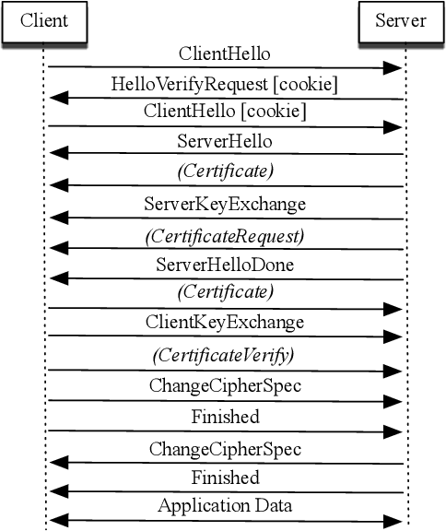
DTLS vs TLS
Handshake process

Slide 16

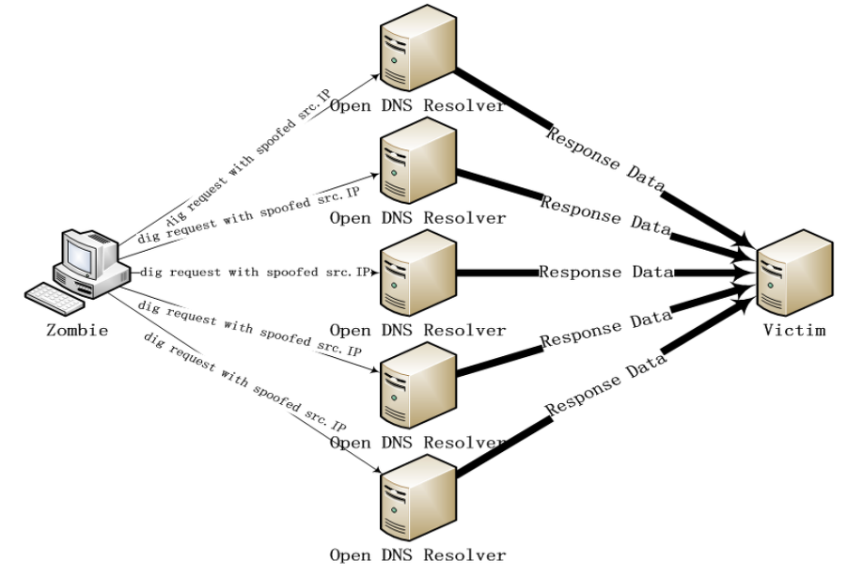
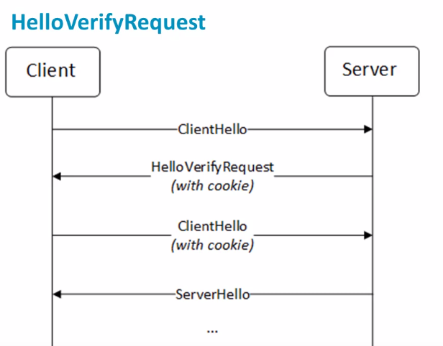
Attack to DTLS
<출처: https://bsec.tistory.com/1>
증폭 공격 (Amplification attack)
  UDP는 별다른 인증 절차가 없음
<DNS 증폭 DDoS 공격 예시>
<증폭 공격을 막기 위한 HVR>

Slide 17
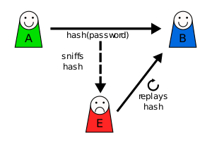
Attack to DTLS
<출처: https://en.wikipedia.org/wiki/Replay_attack>
리플레이 공격 (Replay attack)
  Anti-replay of DTLS
    기본적으로 sequence 번호 활용
    리플레이공격을 막기 위해 전송 받은 기록에 대한 window 를 유지함
      Window 안에 포함되지만 중복되는 sequence 번호인 경우
      Window 안에 포함되지 않는 sequence 번호인 경우
      -> 패킷을 처리하지 않음
<리플레이 공격>
#Sequence
1
2
3
100
101
…
window

Slide 18
Attack to DTLS
인증과정이 끝나면, session key 를 활용해서 대칭키 암호화 통신 시작
DTLS는 블록 암호를 사용

Slide 19
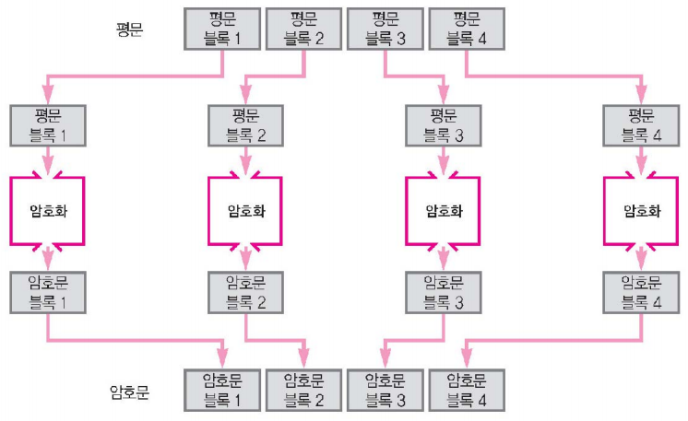
Attack to DTLS
<출처: http://www.parkjonghyuk.net/lecture/modernCrypto/lecturenote/chap04.pdf>
블록 암호
  평문을 고정 사이즈의 블록으로 나누어 암호문을 만드는 방식
  예) ECB (electronic codebook)

Slide 20
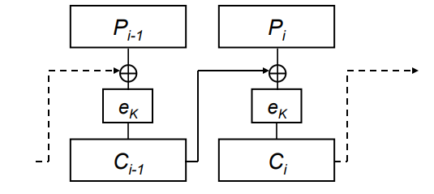
Attack to DTLS
블록 암호
  ECB모드는 너무 단순, 공격에 취약함
  CBC (cipher-block chaining) 사용
    앞선 블록의 암호화 결과가 추후 뒷 블록의 암호화에 사용되는 방식
  가장 처음 블록은??????
    IV (initialization vector) 사용
    송/수신자 사이에 미리 공유된 어떤 값

Slide 21
Attack to DTLS
BEAST ( CVE-2011-3389 )
  TLS 1.1 이전까지는 고정 IV 기반의 CBC 암호화를 사용했음
    선택 평문 공격에 취약함
      공격자가 평문을 선택해서 해당하는 암호문을 얻을 수 있을 때 발생하는 공격
      여러가지 평문의 암호문을 만들어냄으로써 키 값을 유추해 냄

Slide 22
Attack to DTLS
BEAST ( CVE-2011-3389 )
  BEAST 공격을 통해 패킷 복호화 가능
    HTTP 쿠키 복호화
  해결책
    TLS 1.1 이후 및 DTLS 는 IV를 랜덤 하게 선택하는 블록 암호 알고리즘을 활용

Slide 23
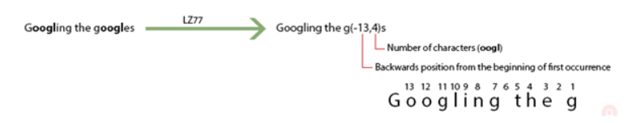
Attack to DTLS
<출처: https://www.acunetix.com/blog/articles/tls-vulnerabilities-attacks-final-part/>
CRIME ATTACK (CVE-2012-4929)
  Compression 알고리즘의 취약점을 겨냥한 공격
    TLS 압축 알고리즘
    For bandwidth efficiency

Slide 24
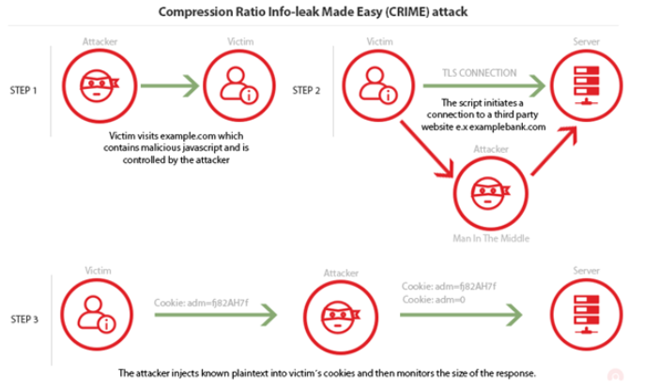
Attack to DTLS
<출처: https://www.acunetix.com/blog/articles/tls-vulnerabilities-attacks-final-part/>
CRIME ATTACK (CVE-2012-4929)
  Compression 알고리즘의 취약점을 겨냥한 공격

Slide 25
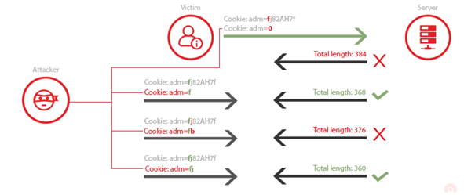
Attack to DTLS
<출처: https://www.acunetix.com/blog/articles/tls-vulnerabilities-attacks-final-part/>
CRIME ATTACK (CVE-2012-4929)
  Compression 알고리즘의 취약점을 겨냥한 공격

Slide 26
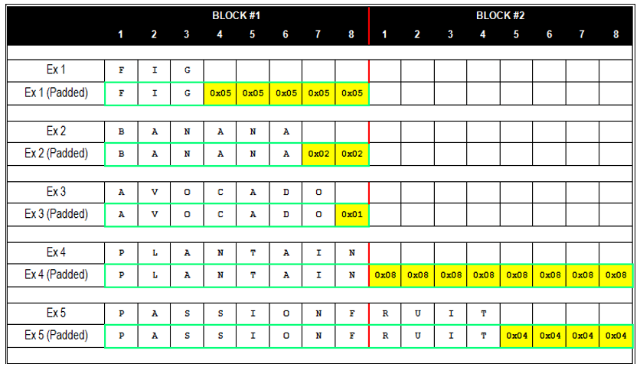
Attack to DTLS
<출처:https://sang-gamja.tistory.com/76>
ORACLE PADDING ATTACK
  Padding?
    블록 암호 과정에서, 마지막 블록의 사이즈를 고정 값으로 맞추기 위해 넣는 임시 값
    일반적으로 t 바이트의 빈칸을 채울 때, t 값을 t 바이트만큼 채워 줌

Slide 27
Attack to DTLS
ORACLE PADDING ATTACK
  문제는 서버의 응답
    CBC모드의 블록 암호화를 사용하는 어플리케이션에 조작된 암호문 값을 입력 할 때
      올바른 암호화 값 -> 200 OK
      패딩이 올바르지 않은 암호화 값 -> 500 Internal Server Error
      패딩은 올바른 값 이나 잘못된 암호문 -> 200 OK - Custom Error Message

Slide 28
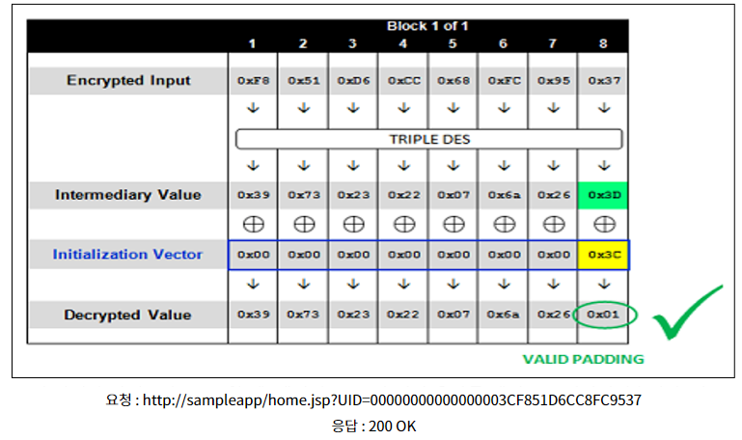
Attack to DTLS
<출처:https://sang-gamja.tistory.com/76>
ORACLE PADDING ATTACK

Slide 29
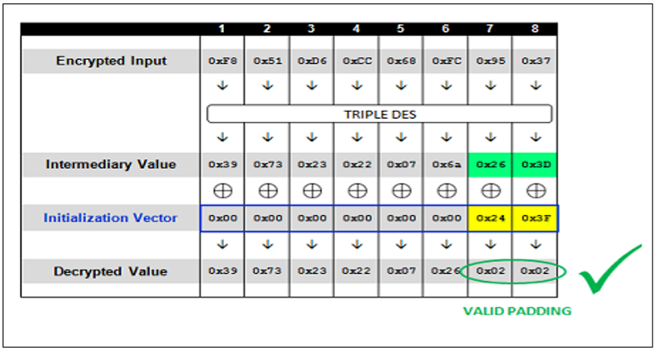
Attack to DTLS
<출처:https://sang-gamja.tistory.com/76>
ORACLE PADDING ATTACK

Slide 30
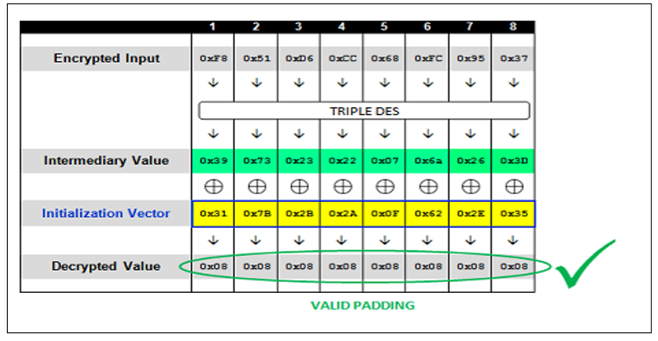
Attack to DTLS
<출처:https://sang-gamja.tistory.com/76>
ORACLE PADDING ATTACK

Slide 31
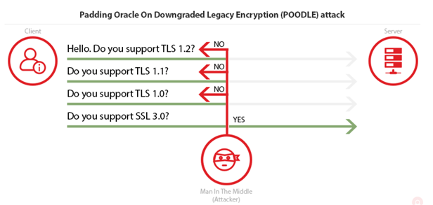
Attack to DTLS
<출처: https://www.acunetix.com/blog/articles/tls-vulnerabilities-attacks-final-part/>
Downgrade attack
  해결책> SSL 3.0 사용금지..

Slide 32
관련 연구
[DCOSS 12’]
  6LoWPAN compressed DTLS for CoAP
[Ad Hoc Networks 13’]
  DTLS based security and two-way authentication for the Internet of Things
[ISSCC 18’]
  An energy-efficient reconfigurable DTLS cryptographic engine for End-to-End security in IoT applications
[Mobisys 19’]
  Towards Supporting IoT Device Storage and Network Security Using DTLS
…
DTLS의 보안성 강화 및 경량화에 관한 연구는 꾸준히 진행 중!

Slide 33
Q&A
Thank you
<seunghoonwoo@korea.ac.kr>

